Slide 1

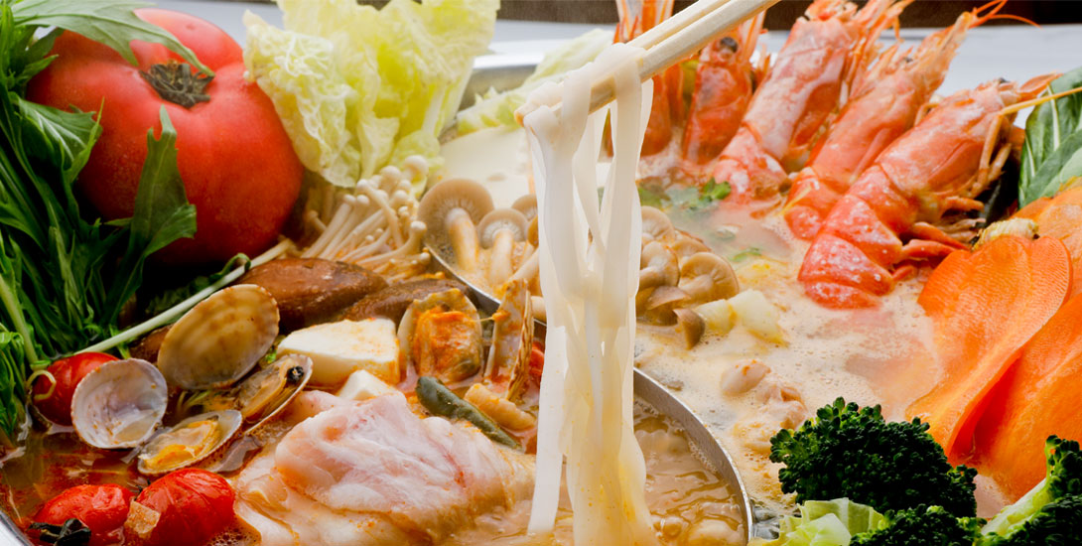
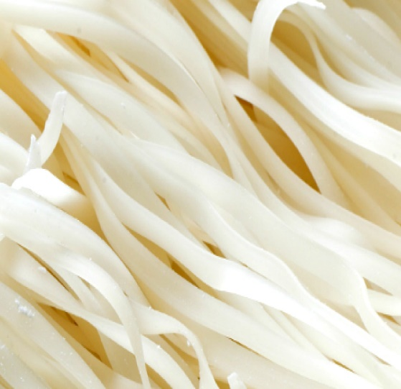
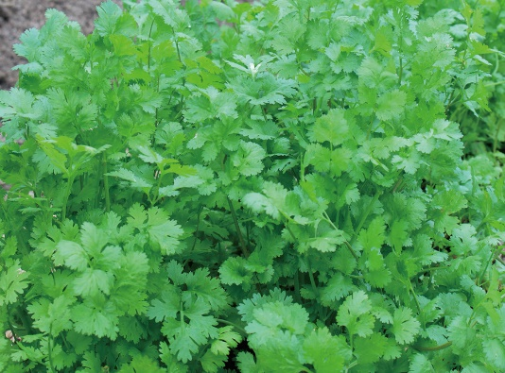
乾麺が多く使われるなか、あえて生麺にこだわりました。 原料は安全な100%国産米粉と大自然の清冽な天然水。 自家の生麺製法で丁寧につくりました。 コシがあり、乾麺では味わえない食感。 あっさりおいしいスープにとてもよく合います。 うれしいことに米粉のでんぷん質は良質なエネルギー源に。 そして体内でつくられるタンパク質は美容に。 女性にも喜ばれる生麺をぜひ「ふぉーの店」でご堪能ください。
ホーム お食事メニュー ドリンク・デザート 店舗情報
こだわりの米粉だからスープによく合います
こだわりの生麺には岐阜県の清冽な天然水
100％国産米粉でつくる生麺には、日本の清冽なお水が使われています。 深さ100mの深井戸から採水した岐阜県の地下天然水です。 おいしいだけではなく、天然のミネラルをたっぷり含有。 免疫力アップのほか、お肌の保湿やコラーゲンの生成のサポートも。 美容にもうれしい安全なお水でつくるふぉーを「ふぉーの店」で安心してお召し上がりください。
自然力栽培野菜
私たちは安心できて尚且つ美味しい野菜をお客様にご提供したいと考えており、 野菜本来のもつ自然の力で育てる「自然力栽培」をモットーに、 交野市南星台の地の恵まれた自然環境下で野菜を育てています。 大量販売のために人工的に育てられた野菜とは違い、収穫までの 期間は長いですが野菜本来の力で育った野菜ですので 健康的なのはもちろん、味も美味しく育っています。 他とはひと味違う、野菜本来の風味を「ふぉーの店」でご賞味ください。
プライバシーポリシー

Slide 2
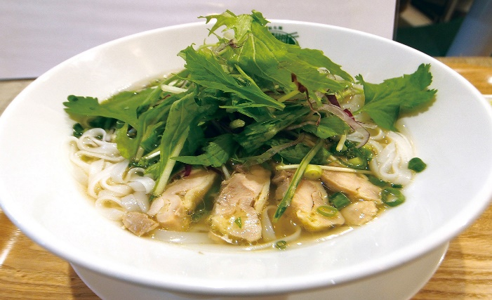
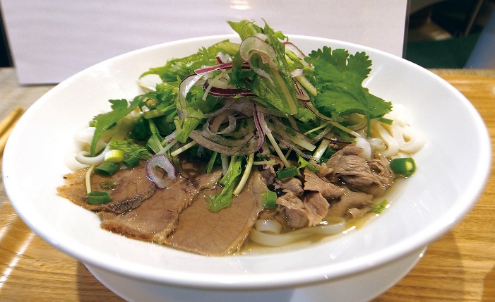
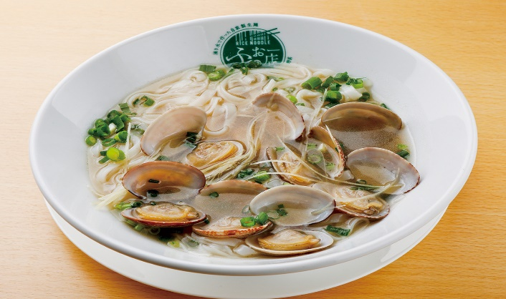
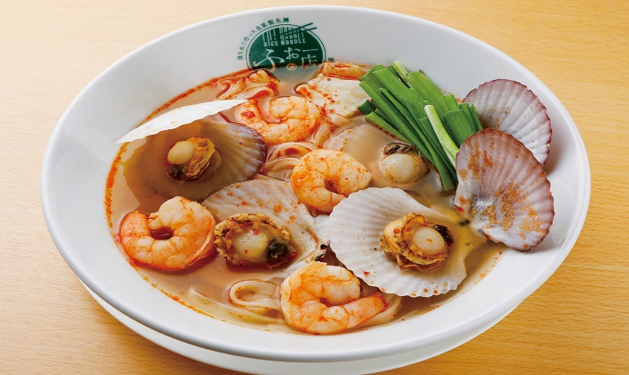
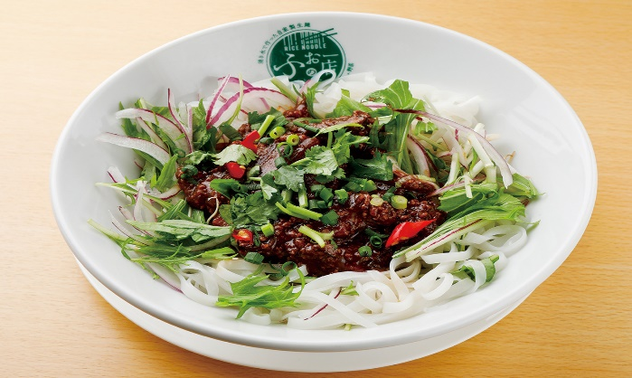
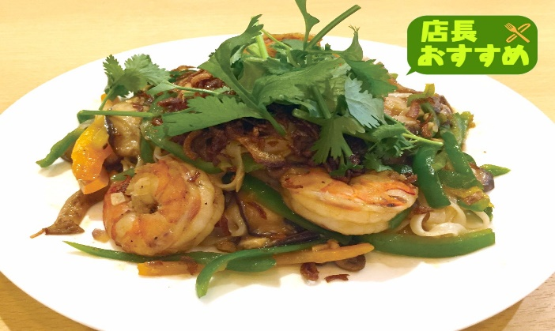
メニュー
ふぉー・がー（鶏のふぉー）
鶏もも肉をトッピング！あっさりとヘルシー！当店Ｎｏ1 メニューです！
￥780（税込）
ふぉー・ぼー（牛のふぉー）
牛バラ・モモをトッピング！２種類の味が楽しめちゃいます！
￥850（税込）
春あさりのふぉー
焼酎で酒蒸ししたあさりとネギをトッピング！コクのあるスープが絶品です！
￥850（税込）
辛海鮮ふぉー
えび・イカ・ホタテをトッピング！ピリ辛海鮮スープが超美味しい！辛いのがお好きな方におすすめのふぉーです
￥850（税込）
じゃ～じゃ～風汁なしふぉー
甘辛い味噌に麺がよくからみ、やみつきになる味！最後におすすめは、残ったじゃあじゃにジャスミンライスを入れて食べると凄く美味しいんです！！！
※辛さはお好みで調節できます。お申し付け下さい。
￥850（税込）
海老とたっぷり野菜の汁なしふぉー
プリップリの海老とたっぷりの野菜にアジアン風味のタレを混ぜて食べるふぉー！
￥850（税込）

Slide 3
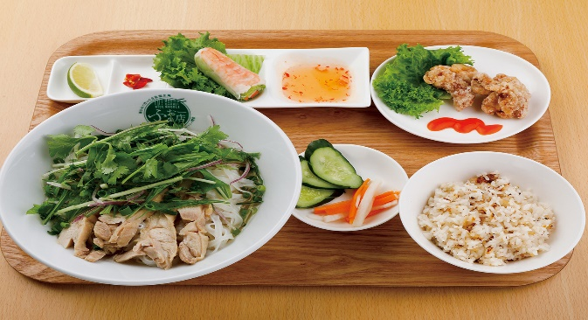
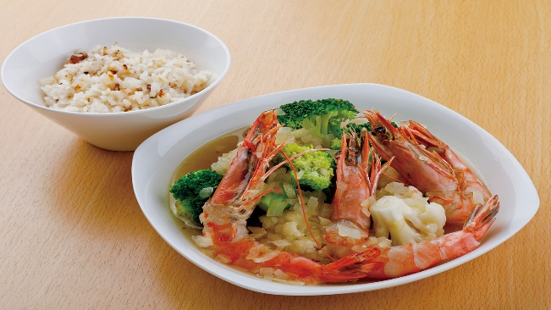
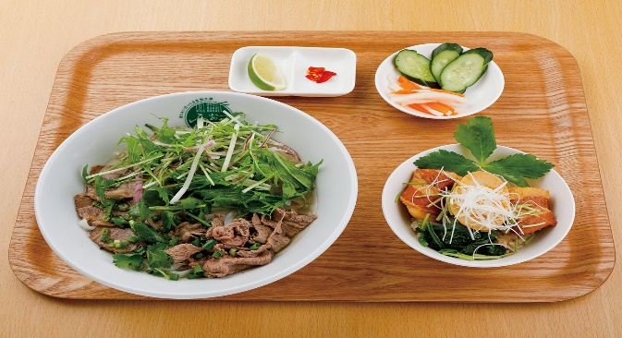
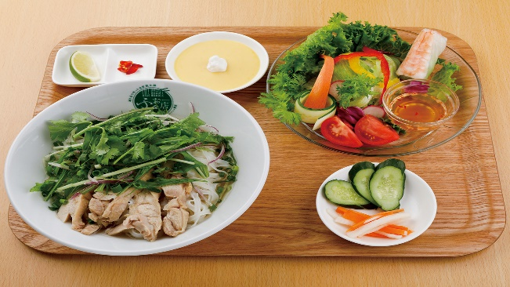
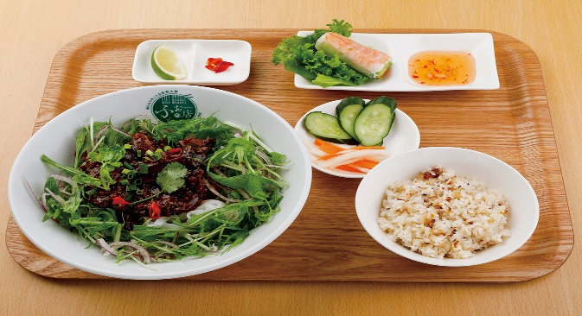
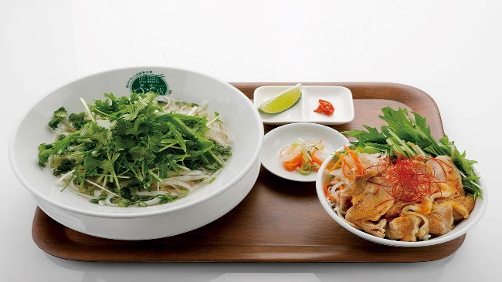
セットメニュー
Aセット 満腹セット
男性のお客様に超おすすめです！ （お好きなふぉー・ベトナム唐揚げ2コ・生春巻き1コ・ジャスミンライス・自家製なます） ¥1,200～（税込） 価格はふぉーによって変わります。※写真はふぉー・がー（鶏のふぉー）
Bセット 有頭海老とブロッコリーのブイヤベース風 ジャスミンライス添え
¥1,000（税込）
Cセット 豚の角煮ご飯セット
人気の豚の角煮ご飯とふぉーのセット！（お好きなふぉーが選べます）
（お好きなふぉー・豚の角煮ご飯・自家製なます）
¥1,050～（税込）
価格はふぉーによって変わります。※写真はふぉー・ぼー（牛のふぉー）、ふぉー・がーの場合は980円
Dセット ヘルシー野菜セット
カロリーが気になる方、野菜をたっぷり摂りたい方におすすめです！ （とりのふぉー・生春巻き1コ・旬の野菜サラダ・ミニデザート・自家製なます） ¥980（税込）
Eセット じゃ～じゃ～セット
残ったじゃ～じゃ～とジャスミンライスを混ぜて食べれば超病みつきです！
（じゃ～じゃ～風味汁なしふぉー・生春巻き1コ・ジャスミンライス・自家製なます）
¥980（税込）
Fセット ピリ辛ガー丼セット
スタッフイチオシのガーどんぶりは、満足して頂ける美味しさです！ ¥980（税込）

Slide 4
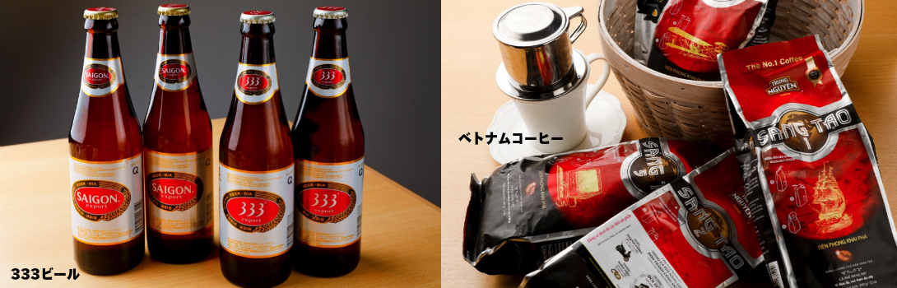
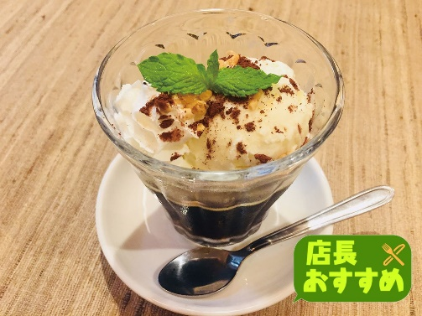
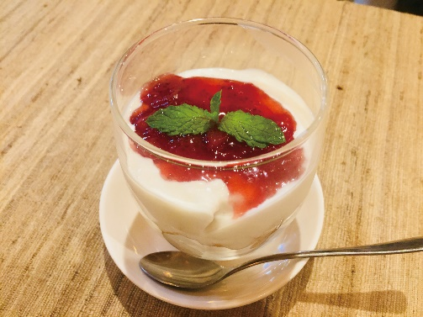
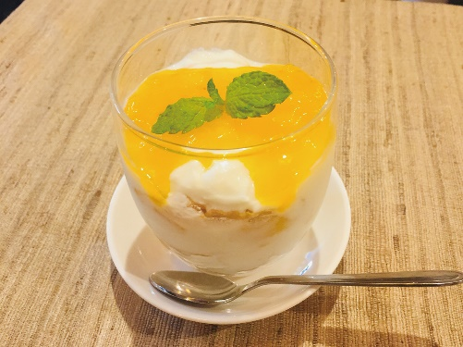
ドリンク・デザート
アルコール
ビール 480￥
333ビール 580￥
サワープレーン 450￥
ハイポール 480￥
レモンサワー 480￥
ライムサワー 480￥
日本酒（冷） 800￥
日本酒（温） 580￥
焼酎（令・温） 480￥
カシスオレンジ 580￥
カンパリオレンジ 580￥
ブルドッグ 580￥
パクチーモヒート 580￥
ライト・オン・ディタ 580￥
梅酒（ソーダー・ロック 580￥
ライチ（ソーダー・ロック） 580￥
ソフトドリング
コーラ 380￥
ジンジャーエール 380￥
カルピス 380￥
オレンジジュース 380￥
りんごジュース 380￥
ウーロン茶 380￥
生姜甘酒 580￥
ベトナムコーヒー 480￥
ベトナムコーヒーゼリー バニラアイス添え
ビターなコーヒーゼリーと甘いバニラアイスを一緒に食べると超美味しい！ ¥480（税込）
ストロベリーソースの ヨーグルト
甘酸っぱいソースとヨーグルトをコーンフレークにからめて食べたら超美味しい！ ¥380（税込）
マーマレードソースの ヨーグルト
甘さ控えめのマーマレードソースをコーンフレークにからめて食べたら超美味しい！ ¥380（税込）

Slide 5
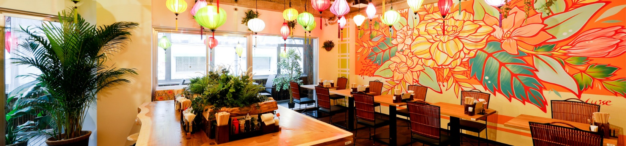
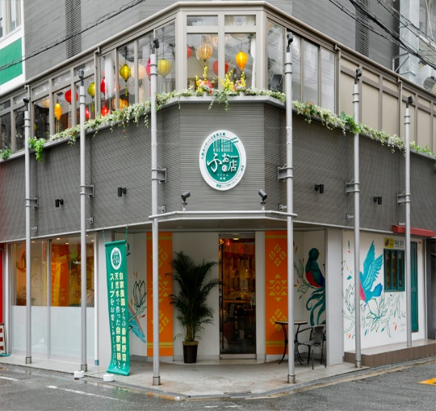
名前 ふぉーの店 本町店 住所 〒541-0054 大阪市中央区南本町3-5-5 プラスビル アクセス 地下鉄本町駅7番出口スグ 営業時間 11：00～23：00 ランチ11：00～15：00（ラストオーダー14：30） ディナー17：30～22：00（ラストオーダー21：30） 定休日 日曜・祝日休 電話番号 06-6258-8837
店舗情報
地図

Slide 6
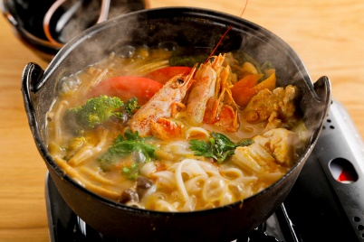
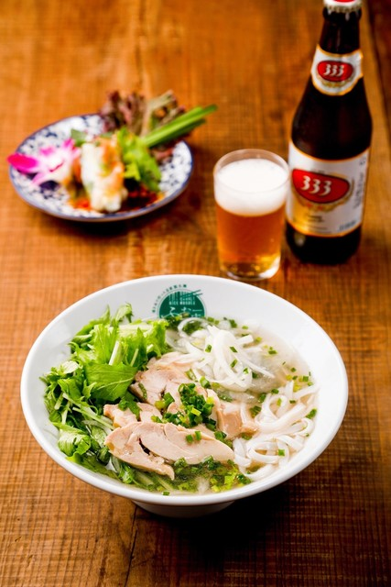
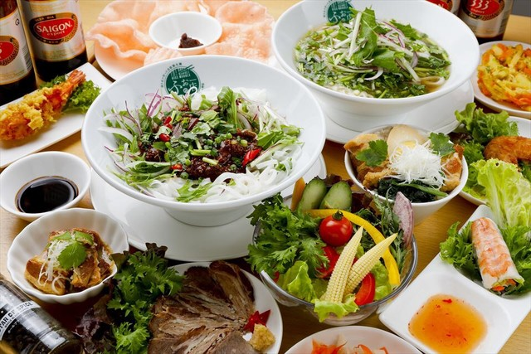
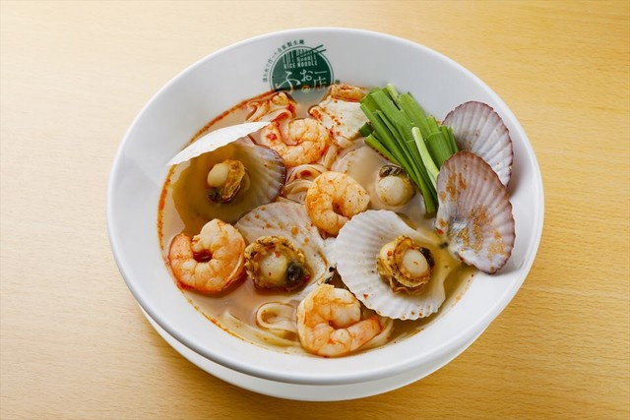
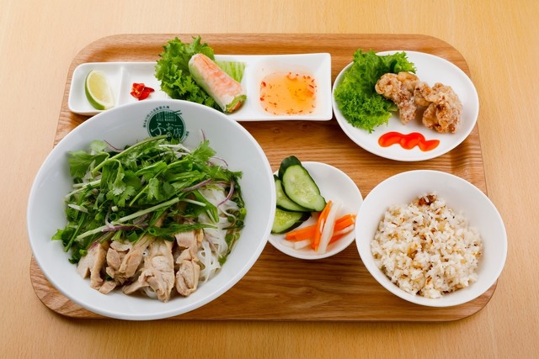
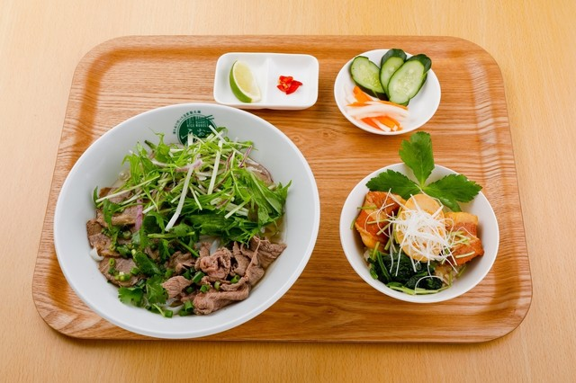
写真

